Slide 1



CHÀO MỪNG QUÝ THẦY CÔ
VỀ DỰ GIỜ THĂM LỚP
Môn Toán lớp 3
BÀI 30: EM VUI HỌC TOÁN ( Tiết 2)

Slide 2


Slide 3
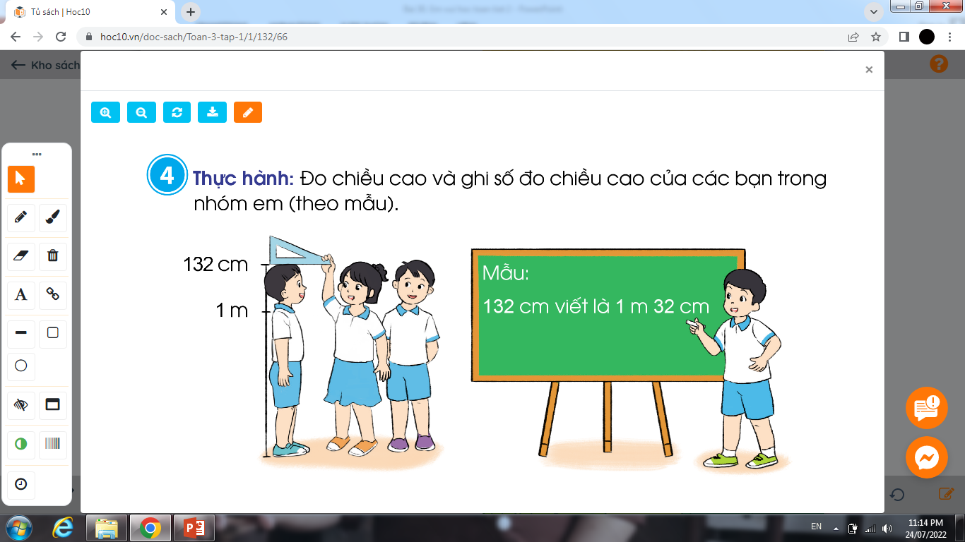
TOÁN
Bài 30: EM VUI HỌC TOÁN (Tiết 2)

Slide 4
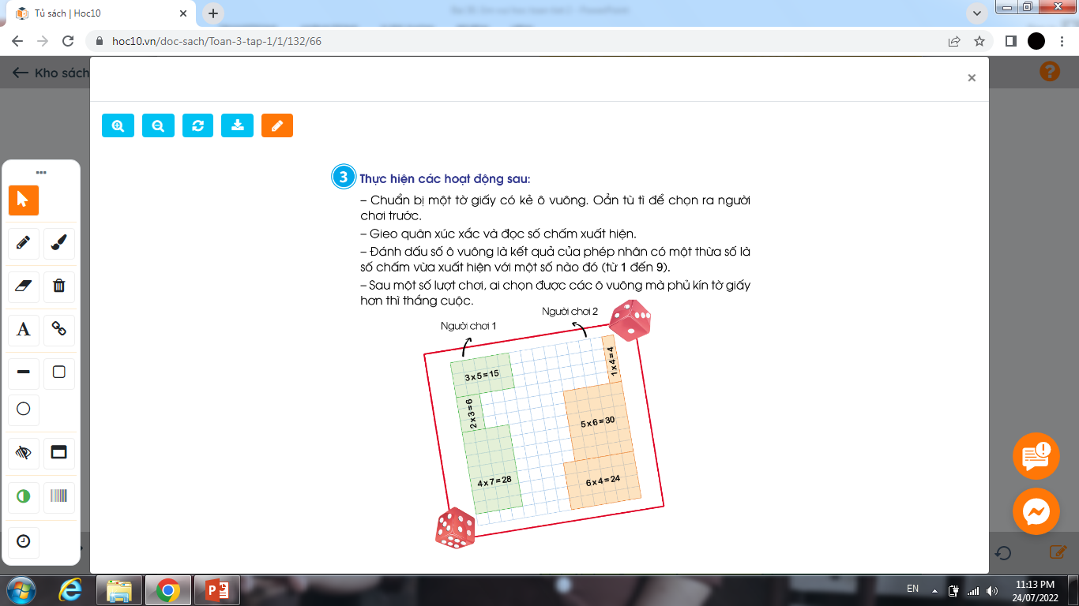
TOÁN
Bài 30: EM VUI HỌC TOÁN (Tiết 2)

Slide 5

XIN CHÂN THÀNH CẢM ƠN
QUÝ THẦY CÔ GIÁO VÀ CÁC EM

